Slide 1
第 2 回生成 AI 勉強会 Amazon Bedrock ハンズオン
Hayate Ouchi
Solutions Architect
Amazon Web Services, Inc.

Slide 2
アジェンダ
本日登場する AWS サービスご紹介
ガードレール構築
フロントエンドのデプロイ
生成 AI チャットのためのバックエンドの準備
RAG 作成

Slide 3
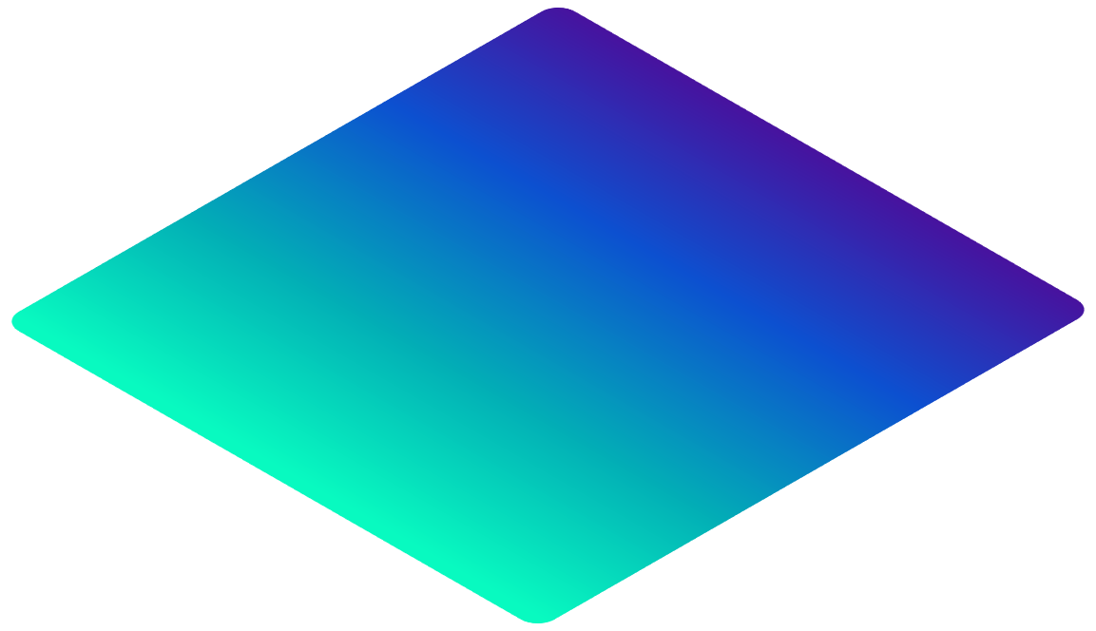

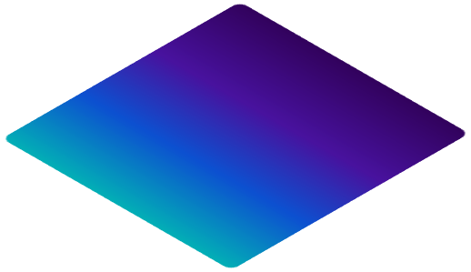








AWS の生成 AI スタック
基盤モデルを活用したアプリケーション
Amazon Q Business
Amazon Q in
Amazon QuickSight
Amazon Q in
Amazon Connect
Amazon Q
Developer
基盤モデルを使って構築するためのツール
Amazon Bedrock
Guardrails
Agents
Knowledge Bases
Prompt Caching
Prompt Router
Flows
トレーニングと推論のためのインフラストラクチャー
GPUs
Trainium
Inferentia
SageMaker AI
UltraClusters
EFA
EC2 Capacity Blocks
Nitro
Neuron
Notes:
もう少し丁寧
３レイヤー
独自でモデルを作りたい
APIとしてアプリケーションに組み込みたい人
アプリとして使いたい人向け

Slide 4
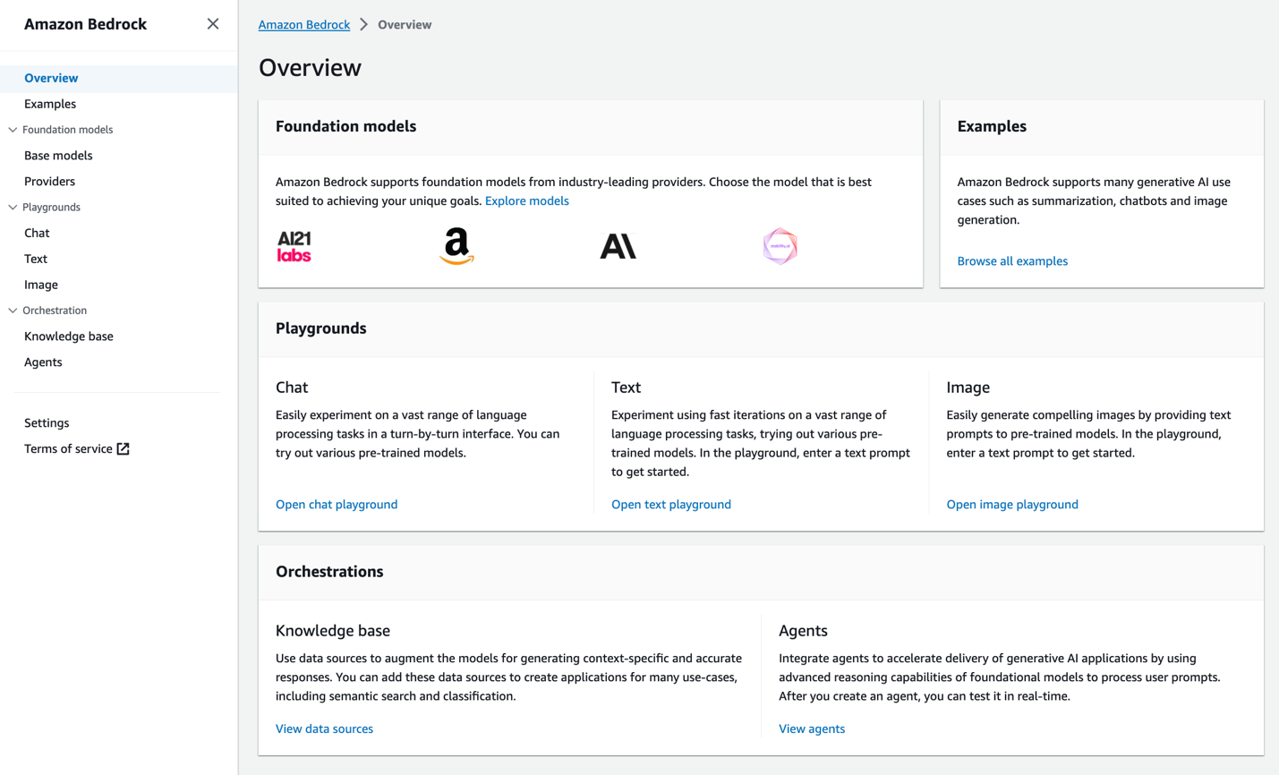
Amazon Bedrock – 概要
複数の基盤モデルから 用途に最適なものを選択し、 API で利用可能なサーバーレス基盤
サーバーを「気にせずに」特定機能を使える仕組み
単一の API を使用して Amazon や主要な AI 企業の 基盤モデル にアクセス可能
特定のタスクに対応するため基盤モデルを追加学習(Fine-Tuning)可能
マネージドインフラストラクチャによるスケーリング
Notes:
はい、先ほど申し上げた通り、Amazon Bedrockというのは基盤モデル/LLMを提供するサービスだと申し上げました。
もう少し細かくいうと、Amazon BedrockはいろんなモデルをAPIで利用可能です。
そしてAPI利用するにあたるインフラ、GPUとかですよね気にする必要があるんですけれども、Bedrockはその辺りをを気にせずにご利用いただけます。また、API提供する時って、スケーリングとか考慮する必要があるんですが、その辺りもAmazon Bedrockがよしなにやってくれます。
そういう仕組みをサーバレスっていう言い方をします。
AWSがその辺りをよしなに提供します。
Bedrockは単一のAPIを利用して様々な基盤モデルにアクセスすることが可能です。
APIリクエスとする際に、引数にモデル名を指定するんですが、そのモデル名を変えることによって違うモデルを利用できる、みたいなイメージです。

Slide 5







Amazon Bedrock - 様々なモデルプロバイダーの基盤モデル
様々な AI 企業の基盤モデルを 共通の Amazon Bedrock API で利用可能
効果的な論理推論 & 大きなコンテキストウィンドウの迅速な分析
低レイテンシーでの最先端のマルチモーダルインテリジェンス、エージェント ＆ RAG アプリケーション、高画質画像 ＆ ビデオ生成
高度な論理推論 & コーディング能力 (コンピュータの使用 スキル含む)
多言語知識エージェントを支えるマルチモーダル検索 & 高度検索
テキスト & 画像から 高画質ビデオ生成
高度な画像 & 言語論理推論
知識要約、エキスパートエージェント & コード補完
エンタープライズ向けソフトウェアエンジニアリング AI
高品質な AI 画像生成、容易に大規模展開可能
Jamba
Amazon Nova
Amazon Titan
Claude
Command
Embed
Rerank
Luma Ray
Llama
Mistral
Mixtral
Malibu
Point
Stable Diffusion
Stable Image
Notes:
ユーザーにシンプルに伝える
何が嬉しいのか伝える
強み、ユースケース、コスト
単一API
色々なベンダー強み、その中で次
---
Amazon Bedrockが提供しているモデルの種類です。
万能な生成AI基盤モデルは存在しない、とAWSは考えております。
ですので、Amazon Bedrockはさまざまなモデルを提供して、お客様のユースケースに対して最適なモデルを随時利用していただけるようにしています。

Slide 6





Amazon Bedrock – 概要
生成 AI アプリ開発者向けに、基盤モデルの実行とモデルカスタマイズ環境を フルマネージド & サーバーレスで提供
エンドユーザー
AIサービス
AWS
アプリケーション
ユーザー VPC
UI
Webアプリ など
生成AIアプリケーション
API
基盤モデル
Amazon Bedrock
Bedrockは、ビルディングブロックとして 様々な基盤モデルをサーバーレスで提供
基盤モデル
Notes:
今の説明をちょっと図示してみました。
Bedrock対して、アプリケーションはAPIリクエストをすることによって、Bedrockが提供している基盤モデルから応答を受け取ることができます。
つまりアプリはBedrockに対してAPI リクエストをしている、ということになります。

Slide 7
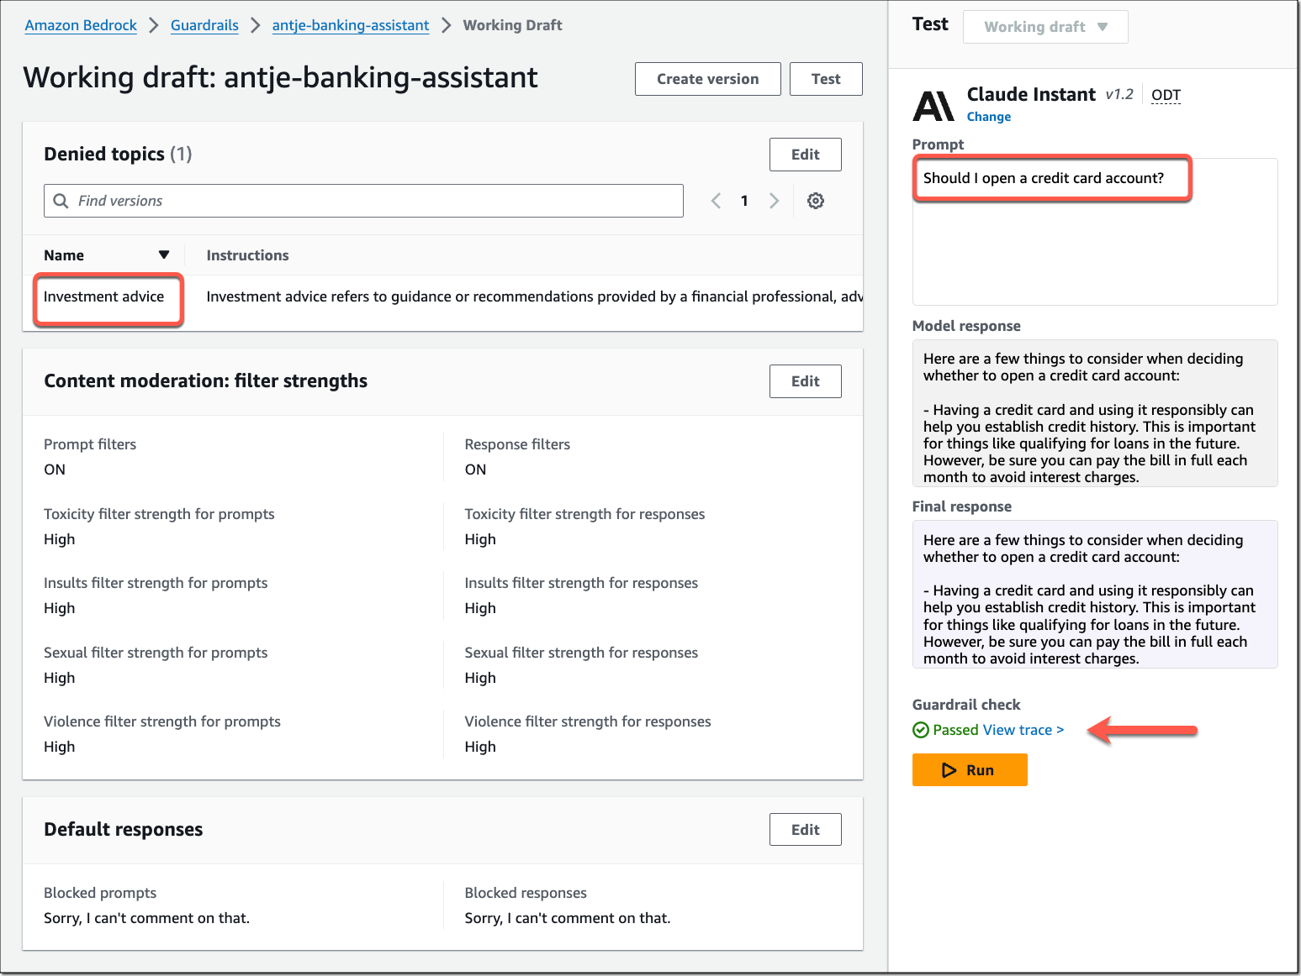
Amazon Bedrock Guardrails
入力 と 基盤モデルの出力 に対するコンテンツフィルターを提供
特徴・メリット
責任ある AI ポリシーに基づいて、有害なコンテンツやトピック、画像をフィルタリングして回避するように設定
ファインチューニングモデルやエージェントを含め、対応する基盤モデルにガードレールを適用
テキストと画像をサポート (テキストは日本語にも対応)

Slide 8

Amazon Bedrock Guardrails - ガードレール
ユーザープロンプトと基盤モデル出力に対から 出力可否 や 削減 を実施
※性質上、決定的な振る舞いをするものではない点に留意
基盤モデル or ナレッジベース の呼び出し
ユーザー入力 (プロンプト)
基盤モデル出力
基盤モデル
Amazon Bedrock Guardrails ガードレール
コンテンツフィルタ
拒否トピック
単語フィルタ
機微情報フィルタ
(テキスト or 画像 に対応)
文脈根拠チェック
プロンプトフィルター強度
ブロックメッセージ
応答フィルター強度
出力
ガードレールに抵触すると 判断された場合、拒否メッセージやPII削除を行った内容を応答とする
最終的な応答

Slide 9


RAG - 概要
RAG (Retrieval Augmented Generation: 検索拡張生成) とは?
→ プロンプトエンジニアリング における テクニック の一種
非RAG (Zero-shot)
プロンプト(≒質問)
質問
事前学習 (& 事後学習/Fine-Tune)
済みの情報しか回答できない
生成系AI アプリ
ユーザー
基盤モデル
RAG アプローチ
ナレッジソース（社内ドキュメントなど）
ナレッジ (類似結果)
ナレッジ検索 (類似性検索)
プロンプト(「ナレッジ」と「質問」)
質問
基盤モデル
ナレッジのプロンプト組入れにより：
"幻覚"を なるべく 抑止
事実に基づく回答(精度向上)
生成系AI アプリ
ユーザー
Notes:
RAGアプローチ
----
RAGはRetrieval Augmented Generation、日本語で言うと検索拡張生成の略です。
図をご覧ください、普通だと、ユーザーがインプットした内容を基盤モデルが確率的にアウトプットを出します。
それに対してRAGはユーザーのプロンプトに対して、まずナレッジソース、ドキュメントとかを格納してあるところですねそこに関連文書を検索しに行きます。
そしてその関連文書の中身をプロンプト（モデルへの命令）に追加します。
それによって、関連文書の内容に基づいて基盤モデルは回答することができます。つまりLLMが知らない知識に関しても答えさせられると言うことです。
文書の内容をプロンプトに含めるので、RAGはプロンプトエンジアリングのテクニックの一つだと言うことができます。

Slide 10




RAG の仕組み
ユーザーからの問い合わせに対して データベースなどから関連情報を検索し、 取得された関連情報も含めてモデルに入力し回答を得ること
簡略化した入力文 (プロンプト) 例
{ドキュメント}
上記のドキュメントの中から{クエリ}への回答を生成してください
出張ホテル金額の上限は？
1
クエリ
4
クエリ+ドキュメント
6
回答
5
回答
基盤モデル
ユーザー
アプリケーション
2
クエリ
3
関連ドキュメント
社内規定Aによると
1万5000円です。
“・・宿泊費は1万5000円までとする。”
( 社内規定A)
検索エンジン
Notes:
出張ホテル金額の上限は？
---
例えば、AWS にまつわるブログ記事などをデータソースとした RAG を考えてみます。事前準備として、ブログ記事の内容を検索できるデータベース、すなわち検索エンジンの役割を持つデータベースを用意しておきます。その上で、
[Click] まずユーザーがクエリつまり質問をアプリケーションに送信します。
[Click] その後、アプリケーションは検索エンジンにクエリを投げます。
[Click] [Click] そして検索エンジンでクエリの関連ドキュメントを取得します。
[Click] 次に、アプリケーション部分でユーザーのクエリとドキュメントを結合して、基盤モデルに入力する文章、プロンプトとして整形して、モデルにリクエストを投げます。
[Click] 最後に基盤モデルは出力を生成し、
[Click] ユーザーにはデータソースに基づいた回答が提示できます。
これが基本的な RAG の仕組みです。

Slide 11
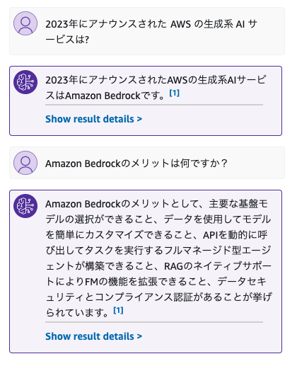


Knowledge Bases for Amazon Bedrock
Amazon Bedrock の機能としてフルマネージドで RAG を構築できる
クエリ
ドキュメント+クエリ
回答
レスポンス
ユーザー
Amazon Bedrock
基盤モデル
クエリ関連文書の取得
以下から選択
Amazon OpenSearch Serverless
S3 Vecotrs
Pinecone
Redis Enterprise Cloud
Amazon Aurora
MongoDB
事前にドキュメント登録
ベクトル DB
Amazon Simple Storage Service (Amazon S3)
一連の流れをマネージドで提供
Notes:
もう一度フルマネージドについての説明
---
Amazon Bedrock の豊富な機能群のうちの一つが、マネージドで RAG を実現できる Knowledge Bases for Amazon Bedrock です。
[Click] Amazon S3 をはじめとするデータソース、どのベクトルデータベースを利用するのか、そして、どの Embedding モデルでテキストをベクトル化するのか、の 3 つを基本設定として指定するだけで、データソースのドキュメントを検索できる仕組みを構築できます。
詳細設定として、ナレッジベースに取り込むドキュメントや、テキストのチャンキングや前処理の方法などを指定することもできます。
[Click] このように準備を行うだけで、この図に記載されているような RAG の流れが簡単に実行できます。
つまり、ユーザーがクエリすると、ナレッジベースの情報に基づいて、基盤モデルに回答をさせる仕組みがすぐに構築できるのが Knowledge Bases for Amazon Bedrock です。
また、AWS のマネジメントコンソールであれば、右に表示されているように機能のテストを行うことも可能です。

